Slide 1
ระบบฐานความรู้เพื่อการบำรุงรักษา พีซี
Knowledge Base for PC Maintenance

Slide 2
วัตถุประสงค์
ปัจจุบันบริษัทต่างๆได้มีการนำอุปกรณ์ Computer เข้ามาช่วยในการทำงานมากขึ้น สังเกตได้จากเกือบทุกบริษัทจะต้องแผนก MIS เพื่อคอยให้ความช่วยเหลือเกี่ยวกับอุปกรณ์ Computer โดยเฉพาะในโรงงานเนื่องจากผู้ใช้งานมักไม่มีความรู้ในด้านนี้มากนัก
โดยที่ทางแผนก MIS ก็ควรจะต้องมีการจัดสรรปัญหาต่างๆที่เข้ามาให้เป็นระบบ เพื่อง่ายในการแก้ปัญหาและตรวจสอบ
ดังนั้นโครงงานที่ได้ทำขึ้นนี้เป็นโปรแกรมที่ช่วยทางแผนก MIS ในการจัดสรรปัญหาที่จะเข้ามา ซึ่งโครงงานนี้ได้มีการอ้างอิงข้อมูลมาจากบริษัท essilor เนื่องจากจะมีการนำไปใช้งานจริงที่บริษัทดังกล่าว

Slide 3
ส่วนประกอบต่างๆของระบบ
MIS Job Order System
  เป็นระบบที่ใช้รับ-ส่งปัญหาระหว่างผู้ใช้(user) กับทางช่าง(MIS)
Computer History System
  เป็นระบบเก็บประวัติของอุปกรณ์Computer
Knowledge Base System
    เป็นระบบช่วยผู้ใช้ในการค้นหาวิธีการแก้ปัญหาที่ตรงกับปัญหาของผู้ใช้มากที่สุด

Slide 4
USE CASE Diagram
MIS Job Order
Computer History
User
MIS
Knowledge Base

Slide 5
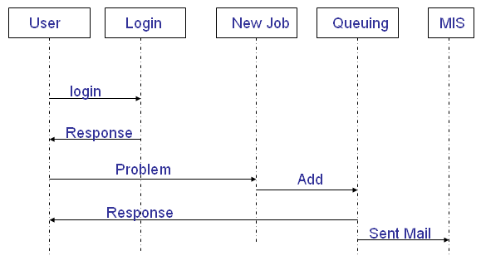
ตัวอย่างการทำงานโปรแกรม
การแจ้งปัญหาของ User

Slide 6
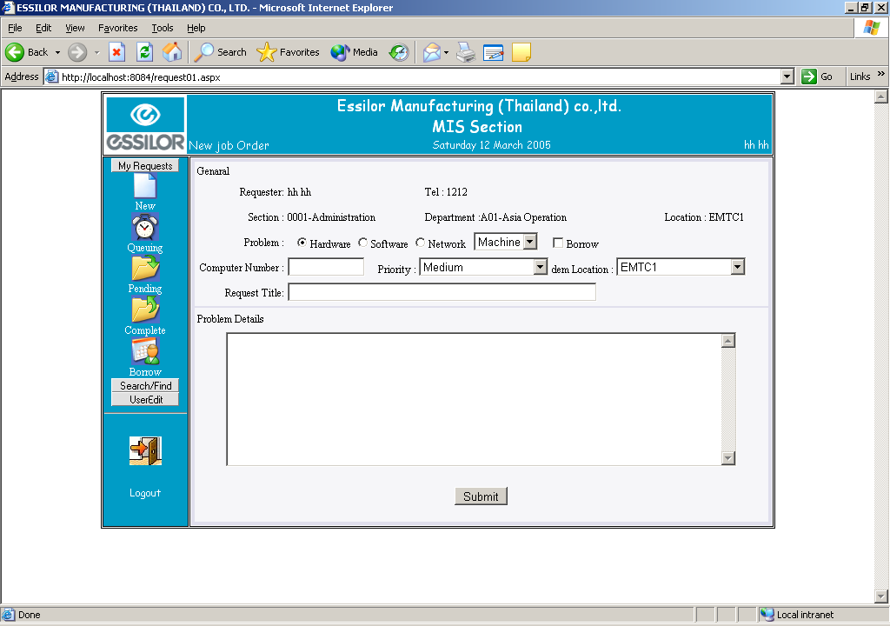
หน้า New Job

Slide 7
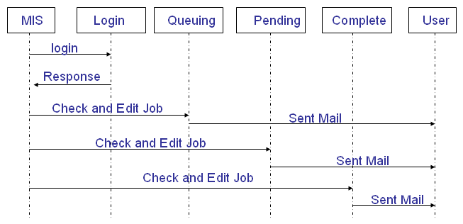
การตอบรับปัญหาของ MIS

Slide 8
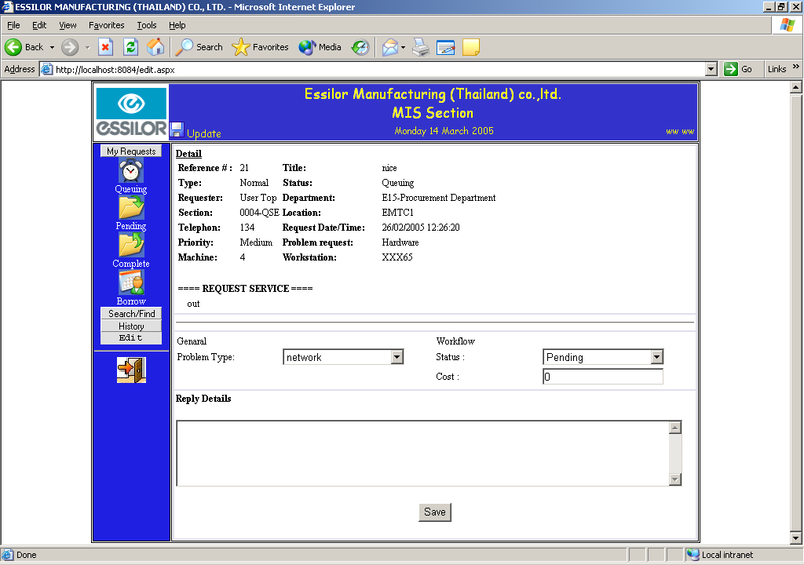
หน้า Edit Job ของ MIS

Slide 9
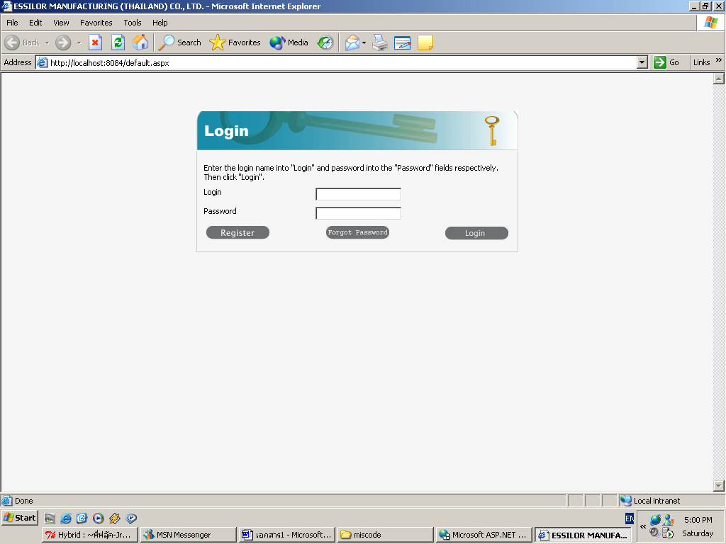
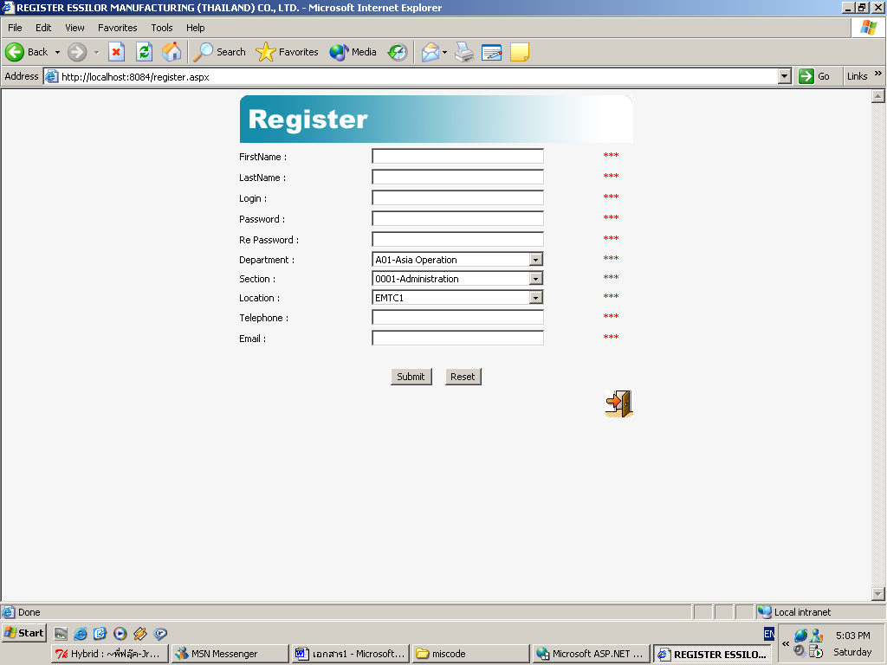
หน้า Function อื่นๆ
พวก Search Job , History , Login, Forgot Password, Register เป็นต้น

Slide 10
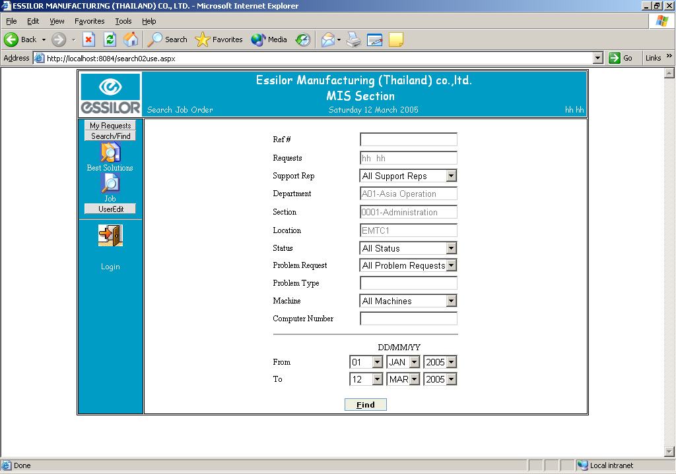
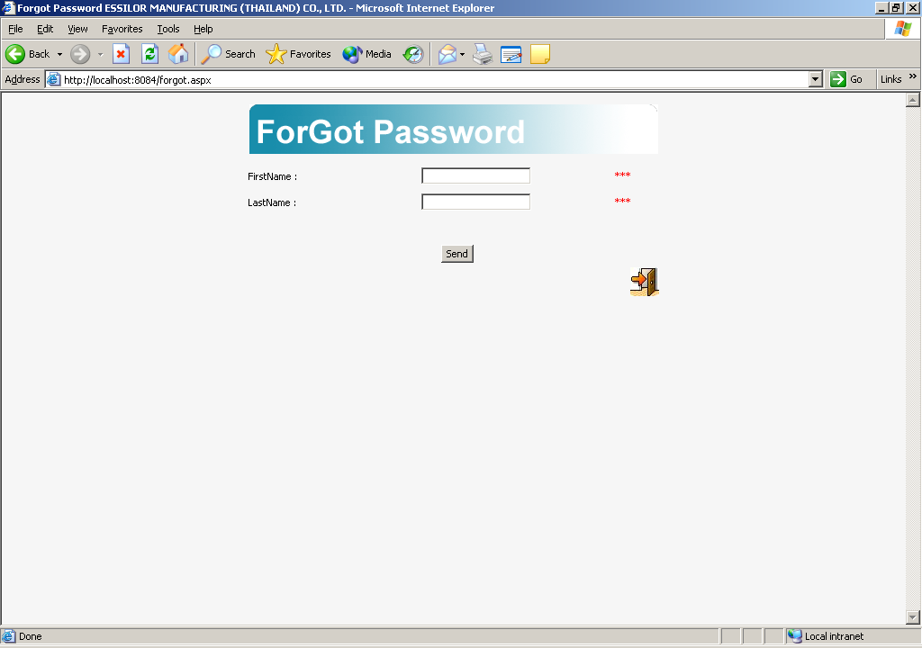

Slide 11
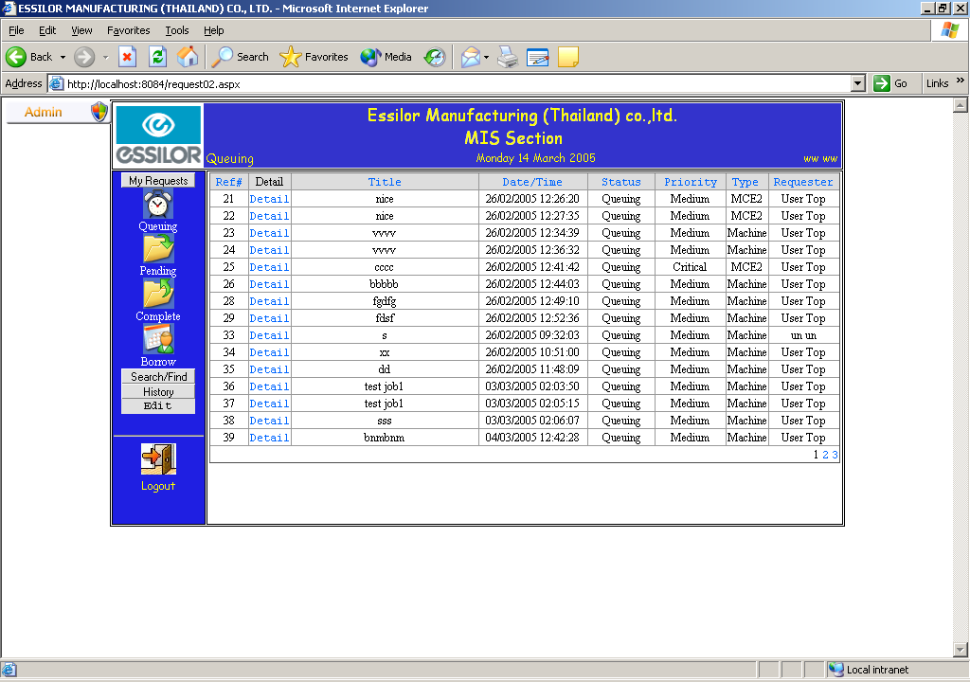
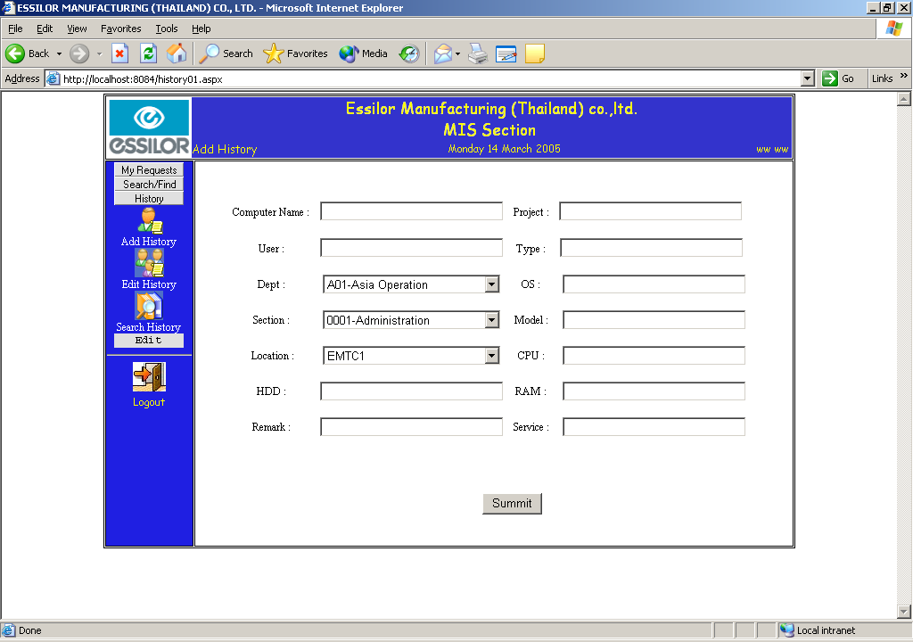

Slide 12
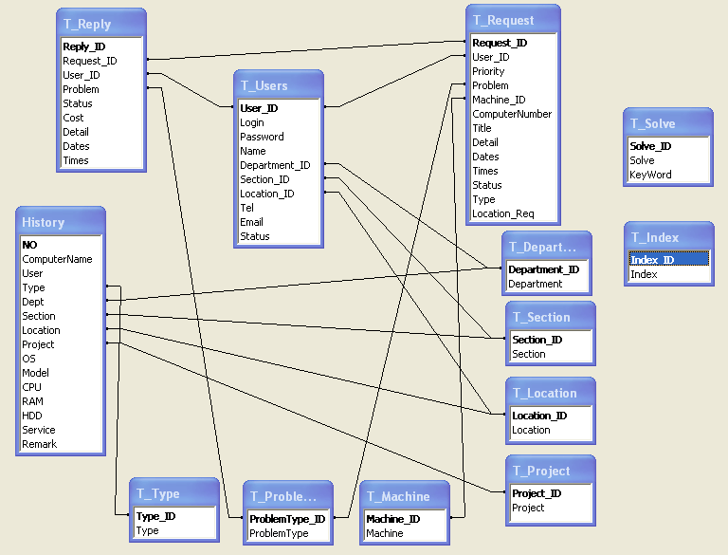
DataBase Diagram

Slide 13
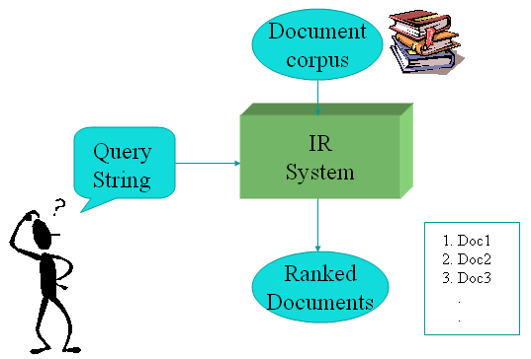
กระบวนการในการค้นหา

Slide 14
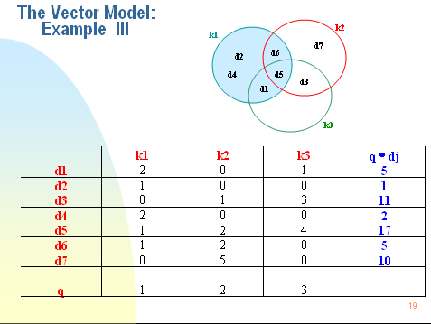
Vector Model(แบบจำลองแบบมีค่าน้ำหนัก)
di : คือเอกสารต่างๆ
Ki : Keyword(ดัชนี) ต่างๆ
Q : สิ่งที่ผู้ใช้ต้องการ

Slide 15
ขั้นตอน
การหาคำที่เป็น Keyword ในแต่ละเอกสาร
การให้ค่าน้ำหนักในแต่ละ Keyword ของแต่ละเอกสาร
การคำนวณหาค่าความเหมือน

Slide 16
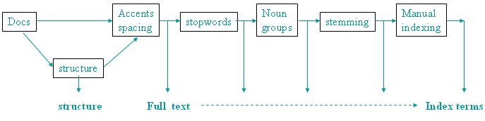
1. การหาคำที่เป็น Keyword ในแต่ละเอกสาร
การแยกคำ(Lexical Analysis of the text)
  ช่องว่าง(Space)
  เครื่องหมายวรรคตอน(,)(punctuation marks)
  เครื่องหมายทับ(/)
การตัดคำ(Elimination of stopwords)
  ตัดสัญลักษณ์ เช่น / ! ? # () {} <> . , เป็นต้น
  ตัดคำตามกลุ่ม Stop word ตามทฤษฎีของ THOMAS ซึ่งมีประมาณ425คำ

Slide 17
1. การหาคำที่เป็น Keyword ในแต่ละเอกสาร (ต่อ)
ตัวอย่าง Stop word
a, about, above, according, across, actually , be, became, because, become
can, can't, cannot, did, didn't, do, does, doesn't each, eg, eight, eighty,
either, else, elsewhere, end, ending, enough, etc, even, ever, every, everyone
ตัวอย่าง
Text : “I cannot use menu export to .txt file in MS Access.”
แยกคำ →
“I”, “cannot” , “use” , “menu” , “export” , “to” , “.txt” , “file” , “in ” , “MS” , “Access.”
ตัดคำ →
“menu” , ”export” , “txt” , ”file” , “ms” , ”access” → Keyword

Slide 18
2. การให้ค่าน้ำหนักในแต่ละ Keyword ของแต่ละเอกสาร
เราจะใช้หลักการของ TF-IDFดังนี้ wij = tf(i,j) * idf(i)
โดยที่ tf(i,j) เป็นตัวแสดงความถี่ของดัชนีในแต่ละเอกสาร
idf(i) เป็นตัวแสดงส่วนกลับของความถี่ของเอกสาร
ตัวอย่าง สมมติว่า เรามีDoc1 โดยเราต้องการหาว่า Doc1 นี้ควรให้ค่าน้ำหนักแก่ดัชนี Printer, PC, Monitor อย่างละเท่าไร
- ขั้นแรกเราพิจารณาว่าDoc1 นั้นประกอบคำอะไรบ้างอย่างละเท่าไร
→ Printer(3 คำ), PC(2 คำ), Monitor(1 คำ)
- ขั้นที่สองสมมติว่าเรามีDocument อยู่ทั้งหมด 10,000 เอกสารและแต่ละเอกสารมีความถี่ของแต่ละดัชนีดังนี้
→ Printer(50 document), PC(1300 document), Monitor(250 document)
สรุป:
Printer : tf = 3/3; idf = ln(10000/50) = 5.3; tf-idf = 5.3
PC : tf = 2/3; idf = ln(10000/1300) = 2.0; tf-idf = 1.3
Monitor : tf = 1/3; idf = ln(10000/250) = 3.7; tf-idf = 1.2

Slide 19
หลักการนับจำนวนความถี่ของคำ
การทำพจนานุกรม
  เรามีจะการจัดเก็บคำที่มีความหมายเหมือนกันไว้เก็บกลุ่มๆเช่น
    PC,Computer,Desktop → มีความหมายเดียวกัน
    Notebook,Desknote → มีความหมายเดียวกัน
การใช้หลักการ Affix Removal Stemmer
  เรามีการใส่กฎลงไปเช่น
    *SSES >*SS caresses >caress
    *IES >*I ponies >poni
    *S >* cats >cat

Slide 20
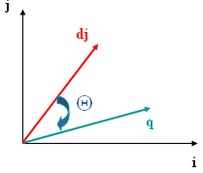
3. การคำนวณหาค่าความเหมือน
จากรูป แกน j และ i คือดัชนี
dj คือเอกสารที่เรากำลังพิจารณา
q คือความต้องการของผู้ใช้
เราจะได้สมการ Sim(q,dj) = cos(Θ)
= [vec(dj) * vec(q)] / |dj| * |q|
= [Σ wij * wiq] / |dj| * |q|

Slide 21
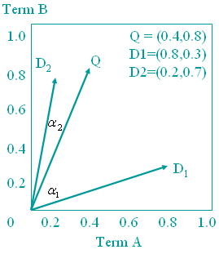
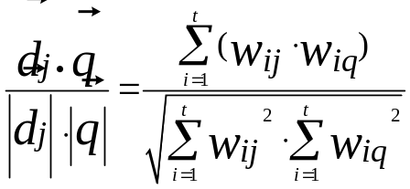
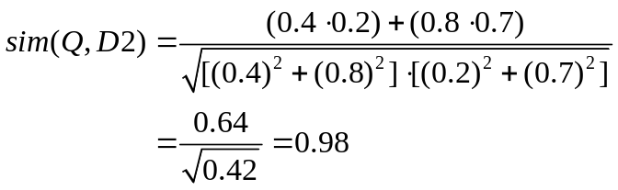
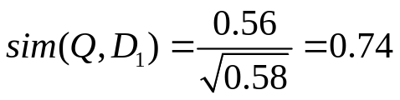
3. การคำนวณหาค่าความเหมือน(ต่อ)
ตัวอย่างการคำนวณ
Di=(di1,wdi1;di2, wdi2;…;dit, wdit)
Q =(qi1,wqi1;qi2, wqi2;…;qit, wqit)
จากรูปที่ เราจะได้สมการค่า CosSim(dj, q) =
สรุป เอกสาร D2 มีความตรงประเด็นมากกว่าเอกสาร D1

Slide 22
ตัวอย่างการพิจารณาความเหมือน Knowledge Base
  - ขั้นแรกเราพิจารณาว่าในแต่ละเอกสารนั้นประกอบคำอะไรบ้างอย่างละเท่าไร
  เอกสาร1 → Printer(2 คำ), PC(1 คำ), Monitor(1 คำ),Scanner(1คำ)
  เอกสาร2 → Printer(3 คำ), Monitor(2คำ)
  : :
  : :
  เอกสาร n →
  ความต้องการผู้ใช้ → Monitor(1 คำ),Scanner(1คำ), Printer(1คำ)
  - ขั้นที่สองสมมติว่าเรามีเอกสารอยู่ทั้งหมด 10,000 เอกสารและแต่ละเอกสารมีความถี่ของแต่ละดัชนีดังนี้
  → Printer(50 เอกสาร), PC(1300 เอกสาร), Monitor(250 เอกสาร), Scanner(200 เอกสาร)

Slide 23
ตัวอย่างการพิจารณาความเหมือน Knowledge Base(ต่อ)
สรุปของความต้องการ: Printer : tf = 1/1; idf = ln(10000/50) = 5.3 tf-idf = 5.3
Monitor : tf = 1/1; idf = ln(10000/250) = 3.68 tf-idf = 3.68
Scanner : tf = 1/1; idf = ln(10000/200) = 3.91 tf-idf = 3.91
สรุปของเอกสาร1: Printer : tf = 2/2; idf = ln(10000/50) = 5.3 tf-idf = 5.3
PC : tf = 1/2; idf = ln(10000/1300) = 2.04 tf-idf = 1.02
Monitor : tf = 1/2; idf = ln(10000/250) = 3.68 tf-idf = 1.844
Scanner : tf = 1/2; idf = ln(10000/200) = 3.91 tf-idf = 1.95
สรุปของเอกสาร2: Printer : tf = 3/3; idf = ln(10000/50) = 5.3 tf-idf = 5.3
Monitor : tf = 2/3; idf = ln(10000/250) = 3.68 tf-idf = 2.45

Slide 24
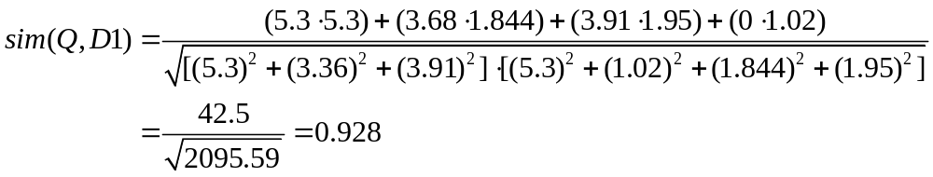
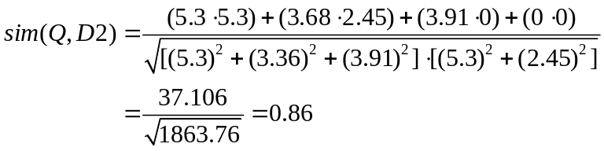
แล้วเราก็ทำการหาค่าความเหมือนจากสูตร
CosSim(dj, q) =
ระหว่าง ความต้องการกับเอกสารที่1
ระหว่าง ความต้องการกับเอกสารที่2
ดังนั้นเอกสาร1มีความตรงประเด็นมากกว่าเอกสารชุด2
ในปฎิบัติจริงๆแล้วเราจำเป็นต้องหาค่าความเหมือนของเอกสารทั้งหมดเลยแล้วจึงบอกได้ว่าเอกสารใดที่ตรงประเด็นที่สุด

Slide 25
หมายเหตุ
  ในส่วนเอกสาร Solve ของส่วนKnowledge Base เราจะนำมาจากส่วน Edit Job ของ MIS ตอนUpdate ให้ Job นั้นๆ Complete โดยจะนำส่วน Reply รวมกับส่วน Detail(ส่วนที่ผู้ใช้กรอกตอนแจ้งปัญหา)
รวมกันเป็นเอกสารSolve
ของแต่ละ Job

Slide 26
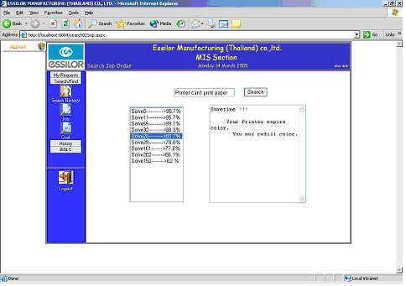
ตัวอย่างหน้า Knowledge Base

Slide 27
จัดทำโดย
นายภมรศักดิ์ ปิยะวาณิชย์สกุล
นายสุรเชษฐ์ เต็งสุจริตกุล
อาจารยที่ปรึกษา
ดร. วรวัฒน์ ลิ้มโภคา

